Slide 1
ДОЛГОСРОЧНЫЙ ПРОЕКТ «РОДНОЙ СВОЙ КРАЙ ЛЮБИ И ЗНАЙ»
Я узнал, что у меня
Есть огромная семья:
И тропинка, и лесок
В поле-каждый колосок,
Речка, небо голубое-
Это всё мой, родное!
Это Родина моя!
Всех люблю на свете я!
(В. Орлов)
УЧАСТНИКИ ПРОЕКТА: Дети, родители, педагоги старшей группы

Slide 2
Тип проекта: творческо-поисковый, долгосрочный (сентябрь-январь)
Цель: Воспитывать патриотические чувства, чувства гордости, уважения и любви к родному городу Екатеринбургу.
Задачи:
-формировать любовь к родному городу
-расширять знания детей об истории г. Екатеринбурга
-познакомить детей со зданиями и архитектурой г. Екатеринбурга
-познакомить с разнообразием целебных растений родного края
-воспитывать эмоционально-целостное отношение к родному краю
-вовлечь родителей в образовательный процесс для совместной работы по изучению г. Екатеринбурга.

Slide 3
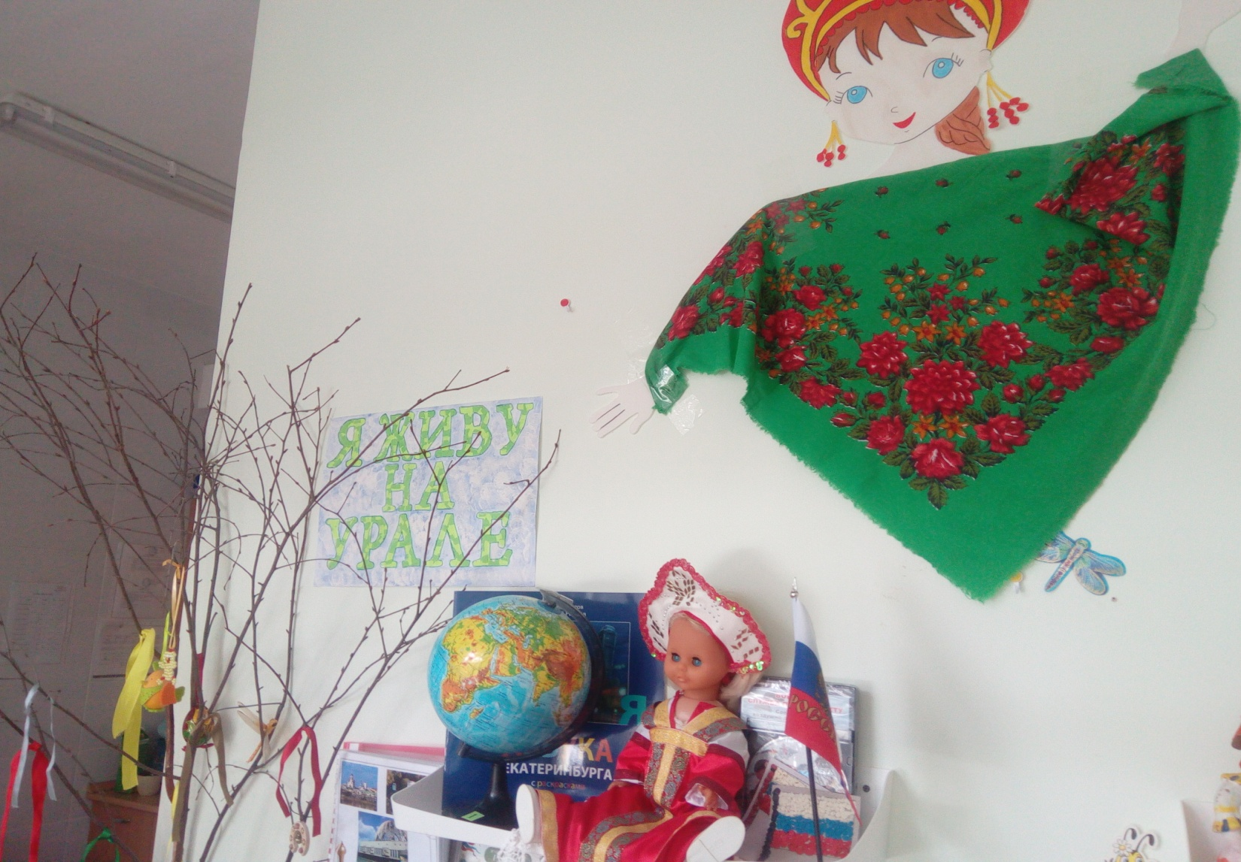
Создан мини-музей «Я живу на урале»

Slide 4
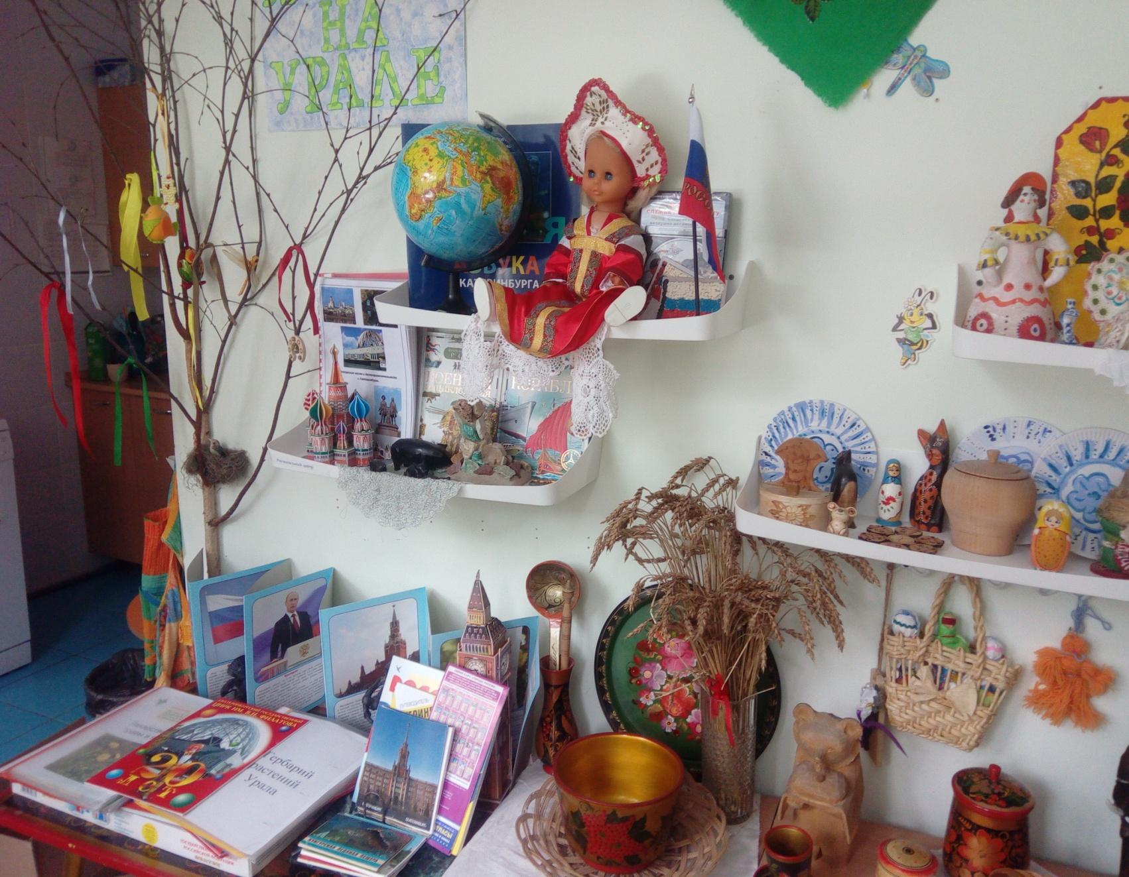

Slide 5
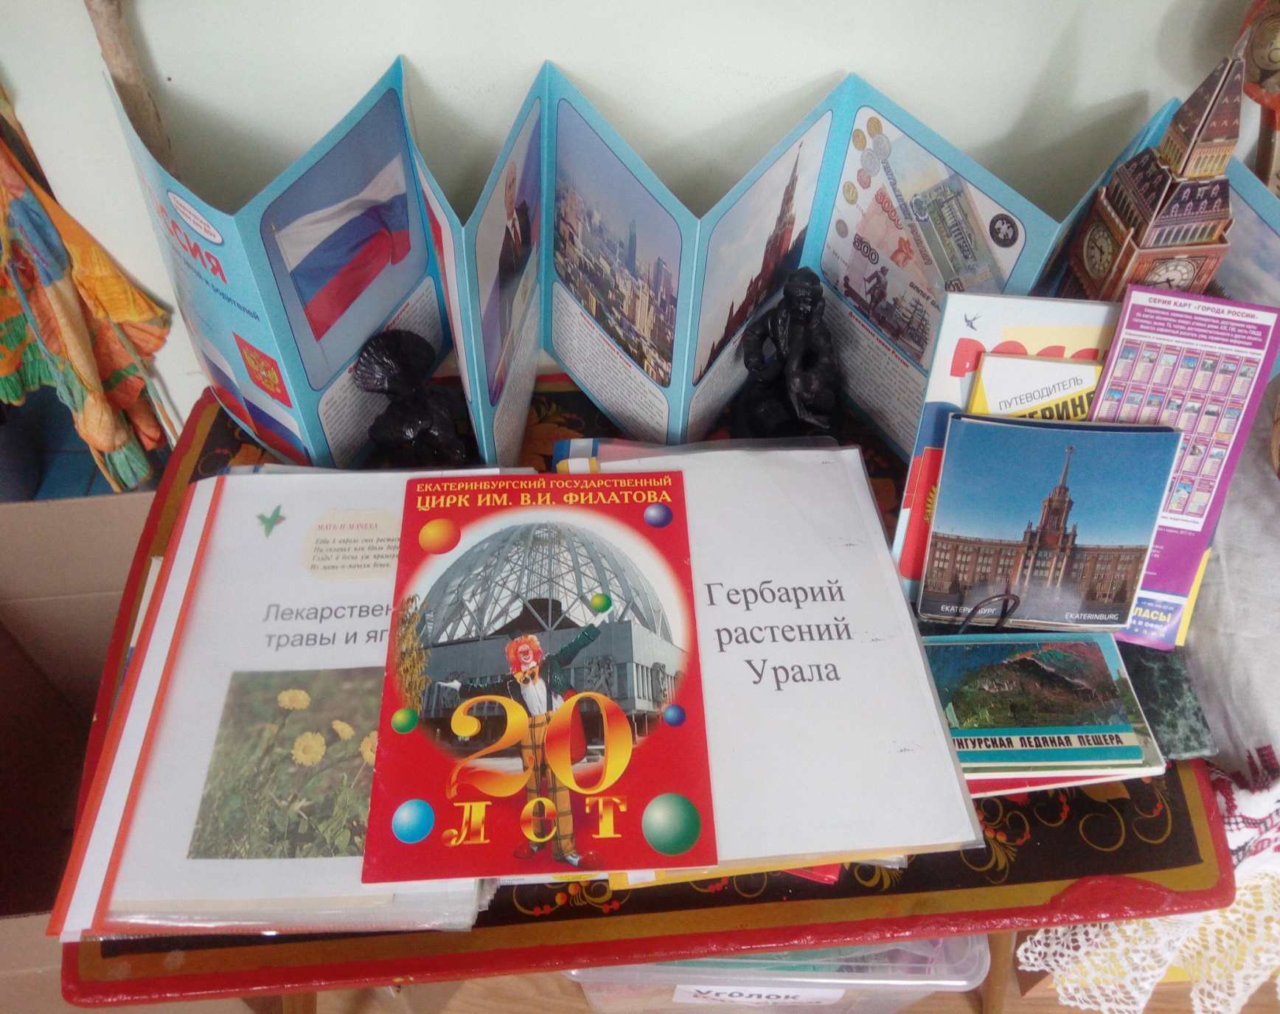

Slide 6
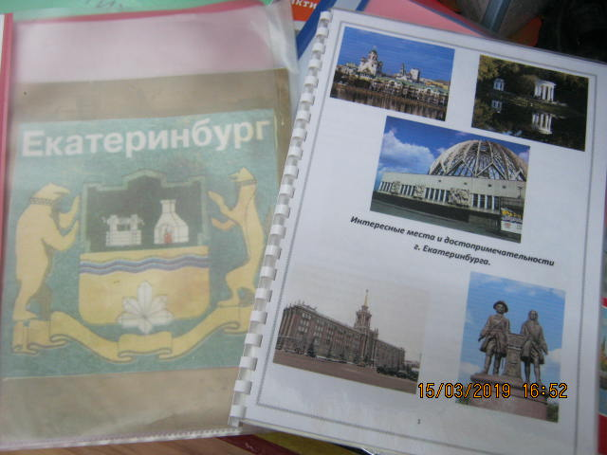

Slide 7
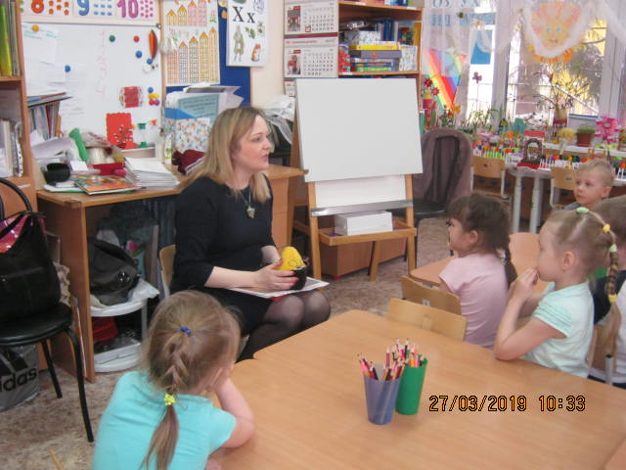
Встречи с сотрудниками исторического музея

Slide 8
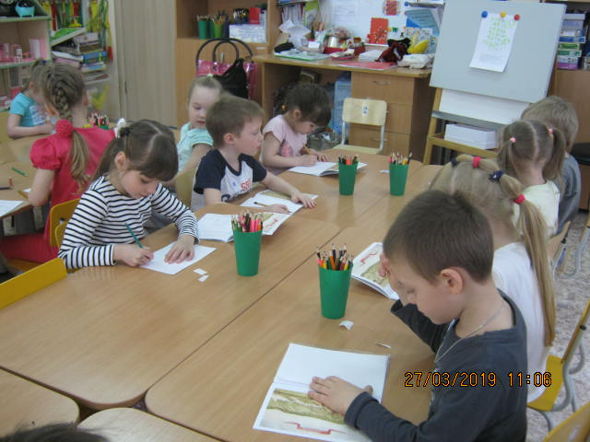

Slide 9
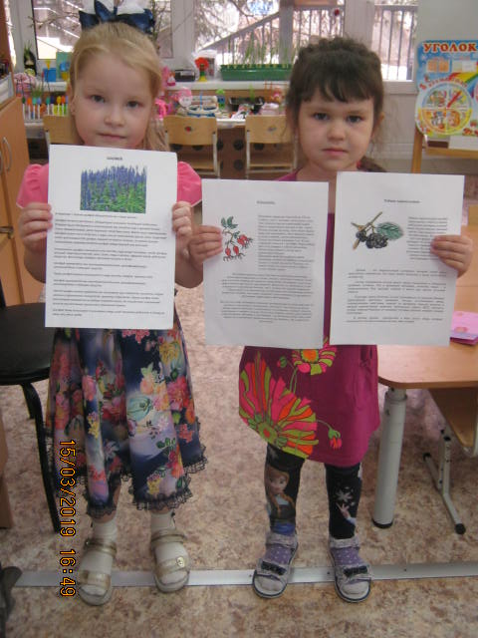
Краткосрочный проект «Лекарственные травы и ягоды Урала»

Slide 10
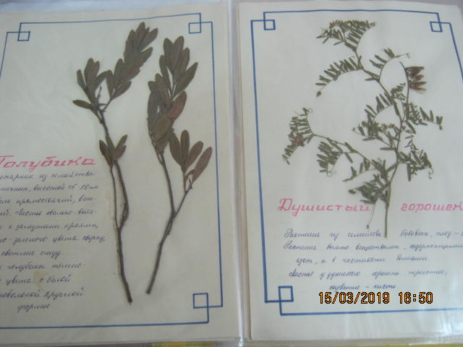
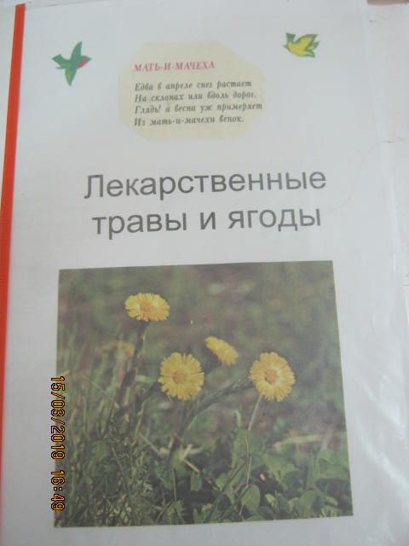
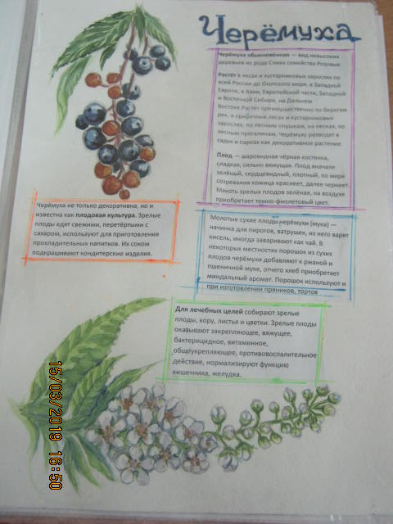

Slide 11
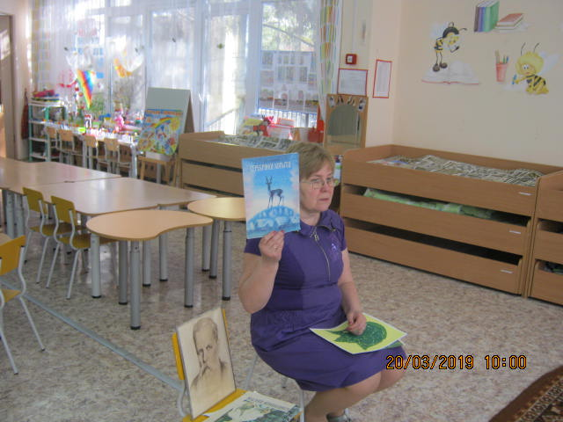
НОД «В гостях у Хозяйки Медной горы» ( знакомство с произведениями П.П.Бажова)

Slide 12
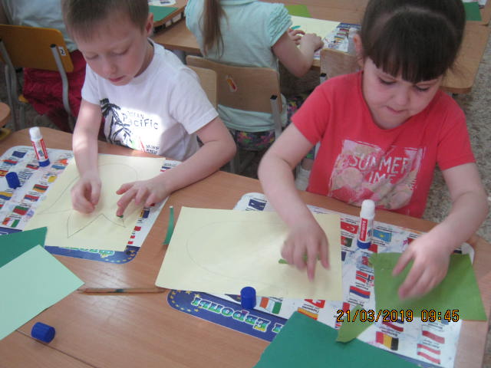

Slide 13
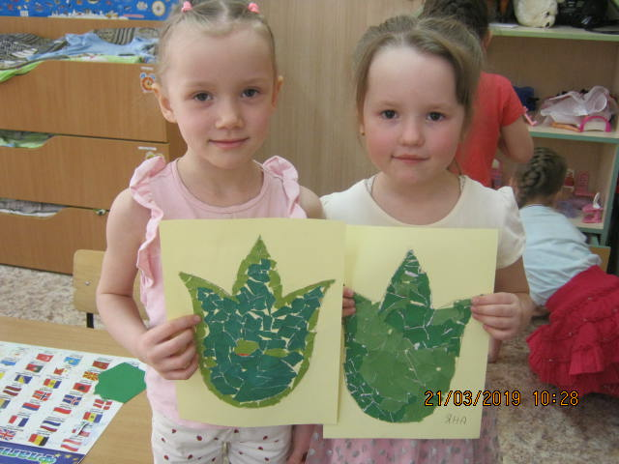

Slide 14
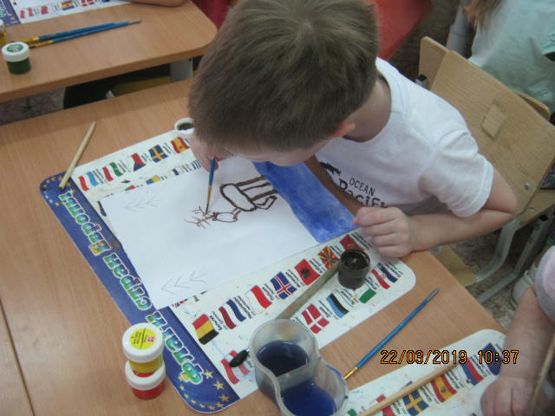

Slide 15
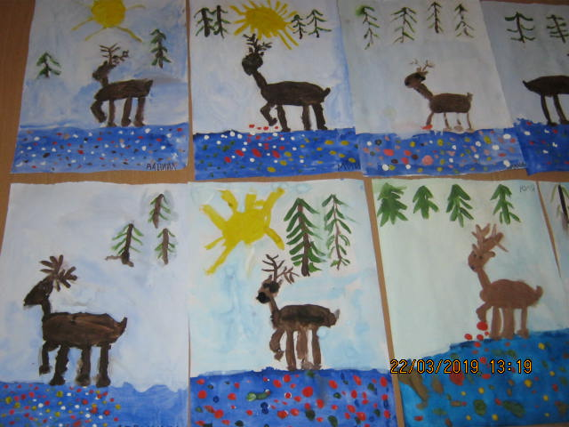

Slide 16
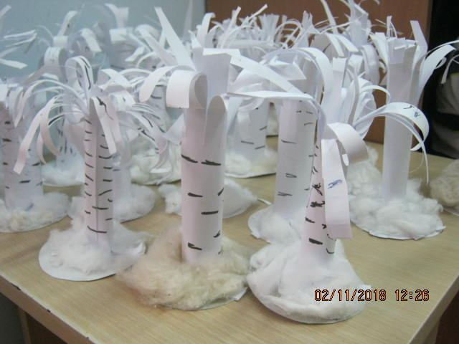
Ручной труд: изготовление символа России-русской берёзки

Slide 17
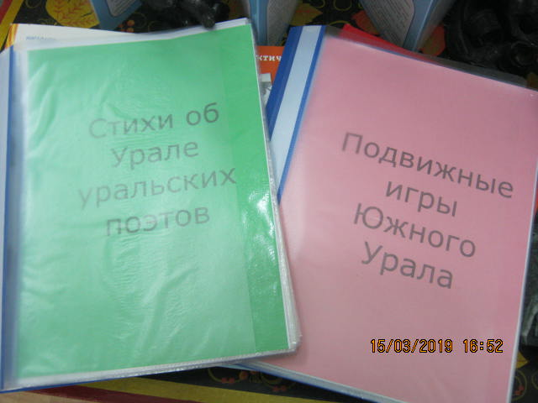
Оформление папки «Народные подвижные игры, Стихи уральских поэтов».

Slide 18
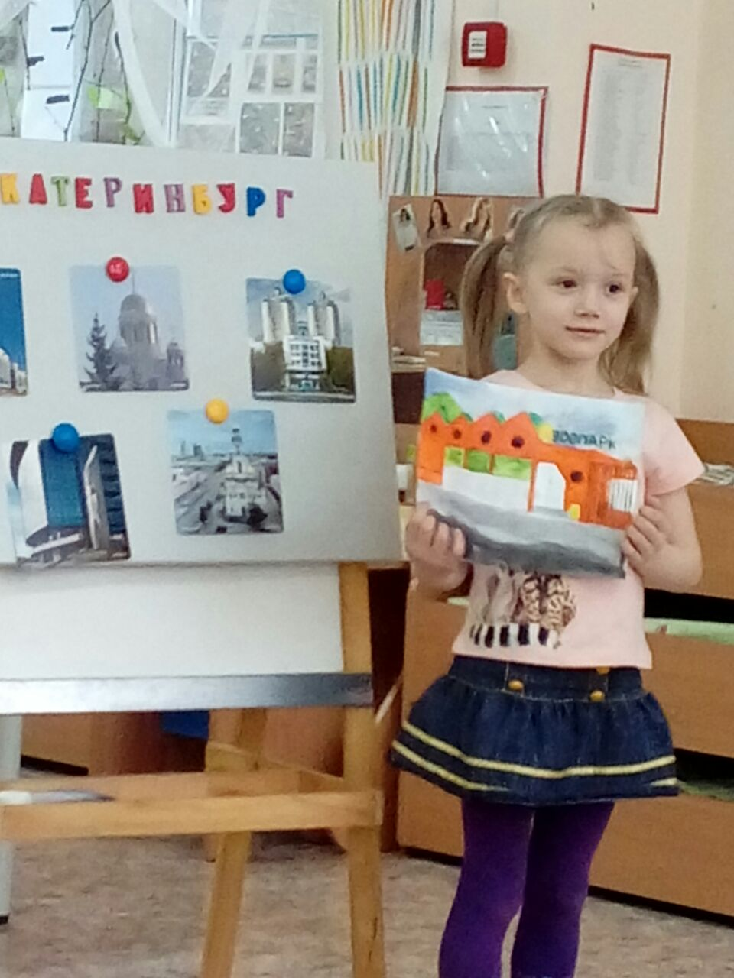
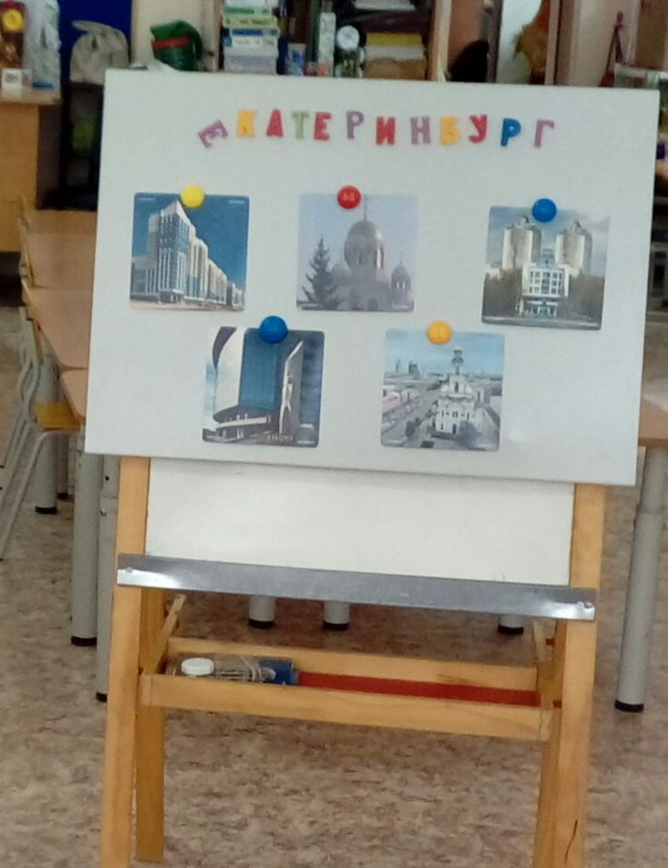
Конкурс рисунков « Достопримечательности г. Екатеринбурга»

Slide 19
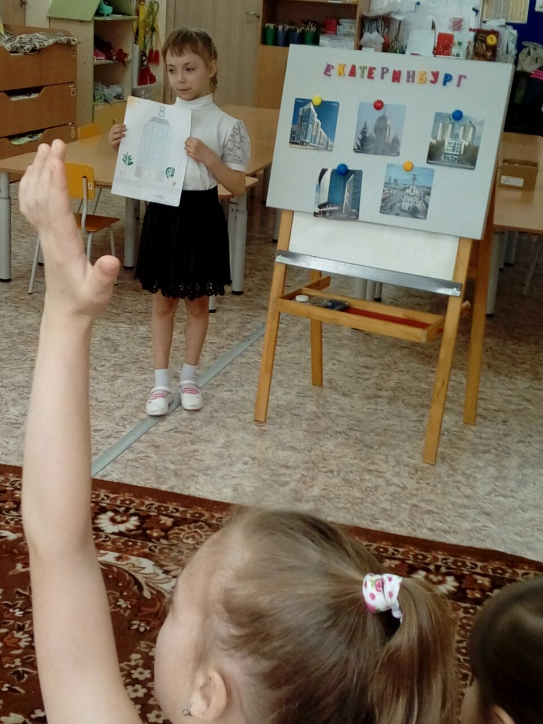
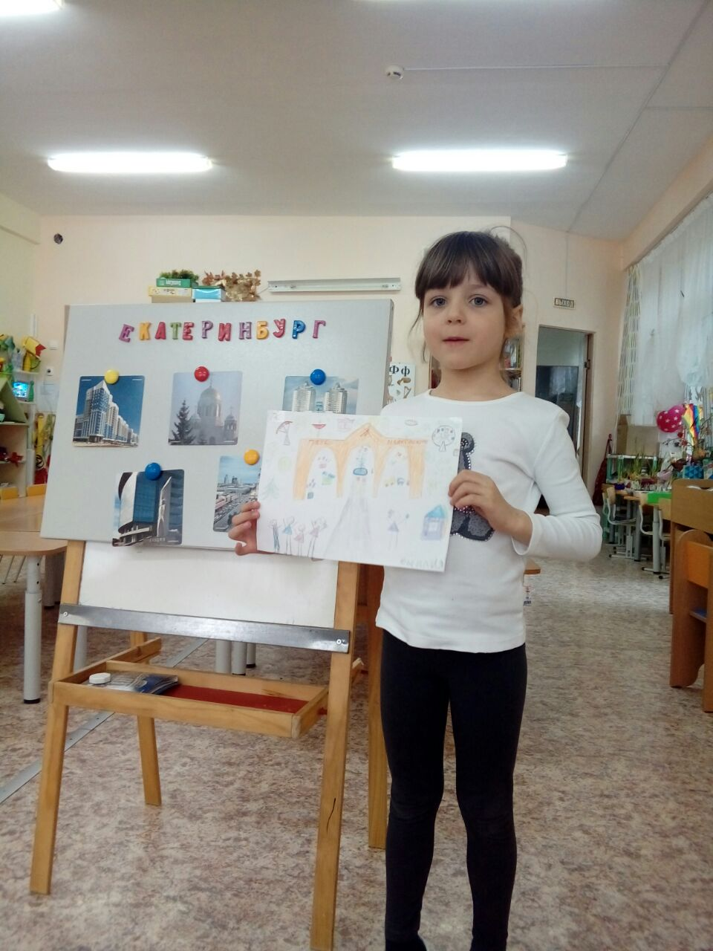

Slide 20
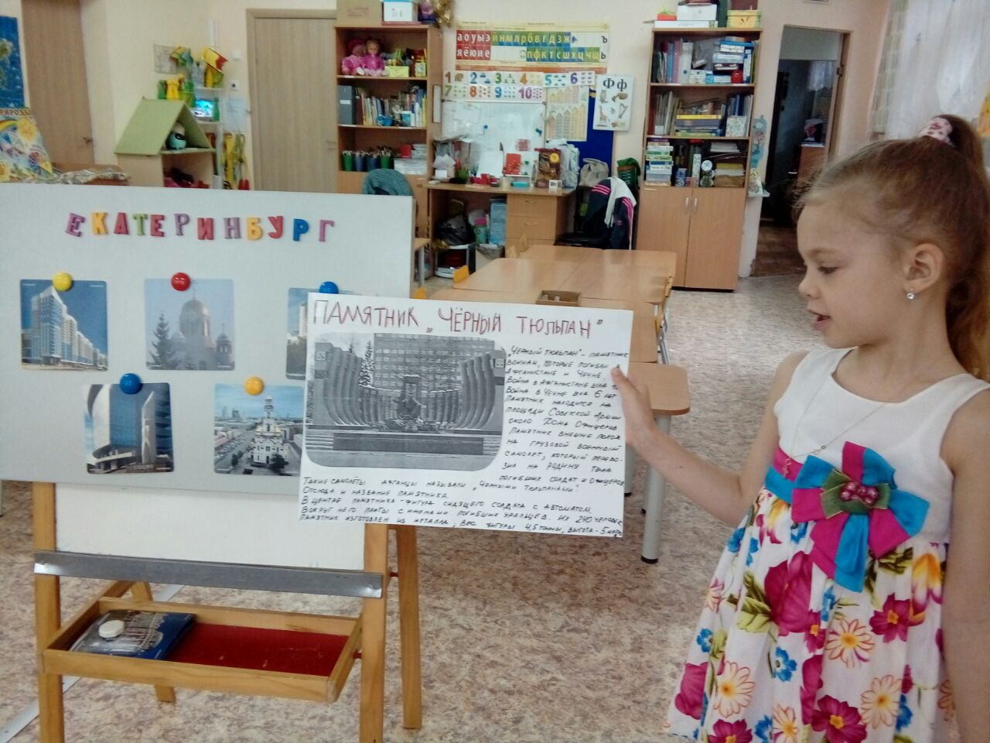
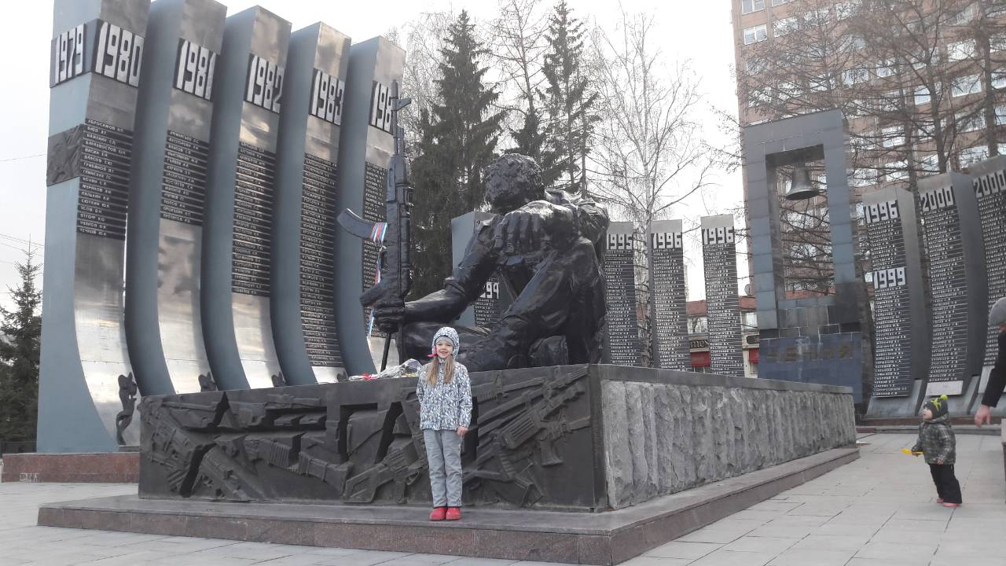
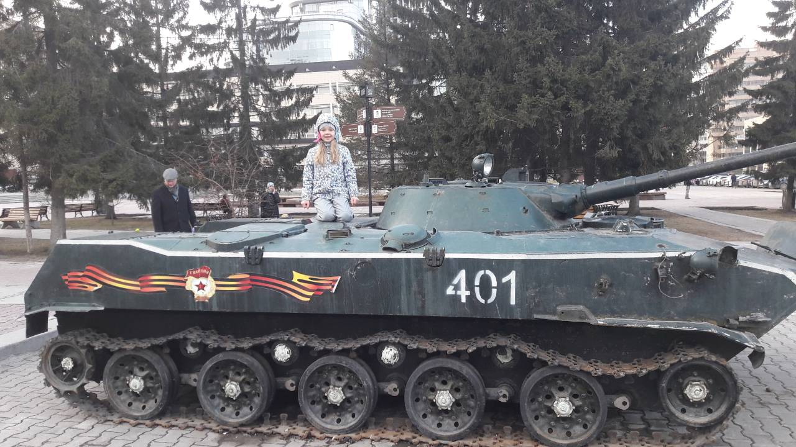

Slide 21
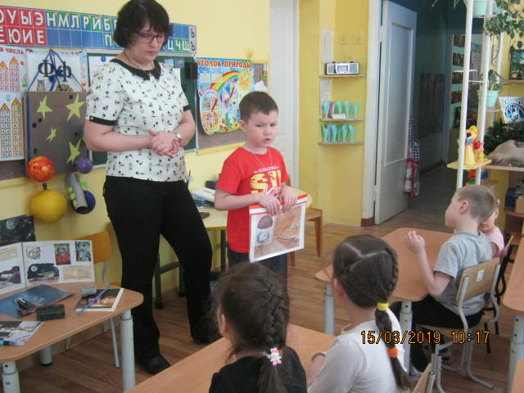
Экскурсия в мини-музей подготовительной группы« Урал-опорный край державы»

Slide 22
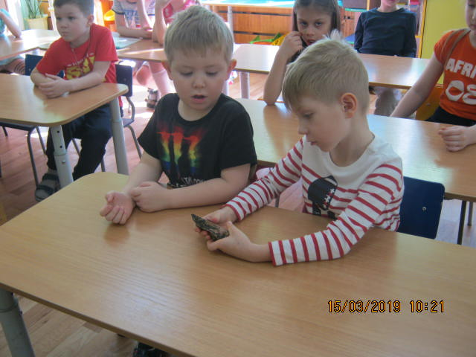

Slide 23
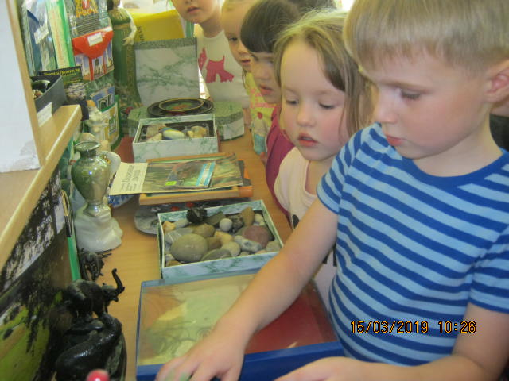

Slide 24
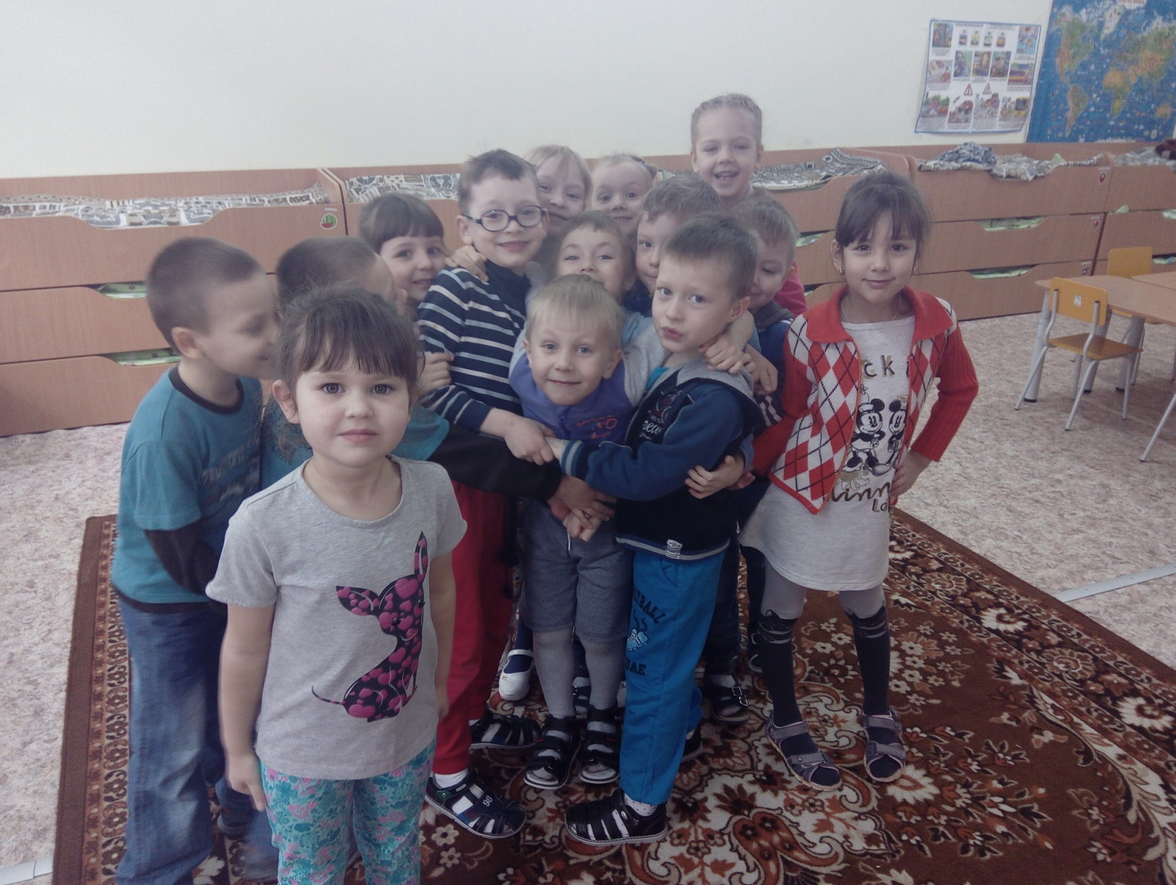
Спасибо за внимание!

